Slide 1
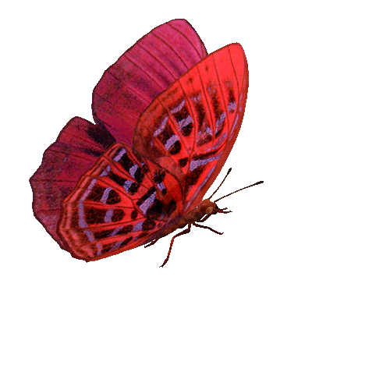
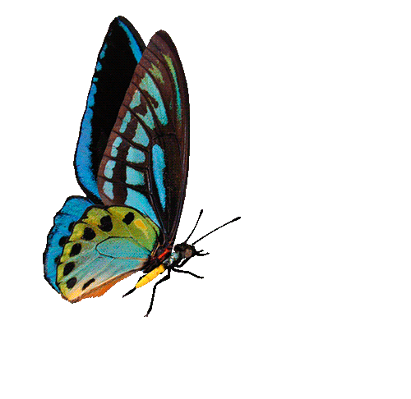
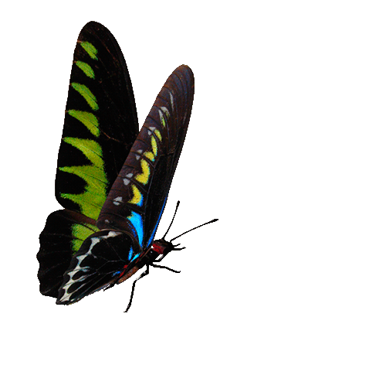
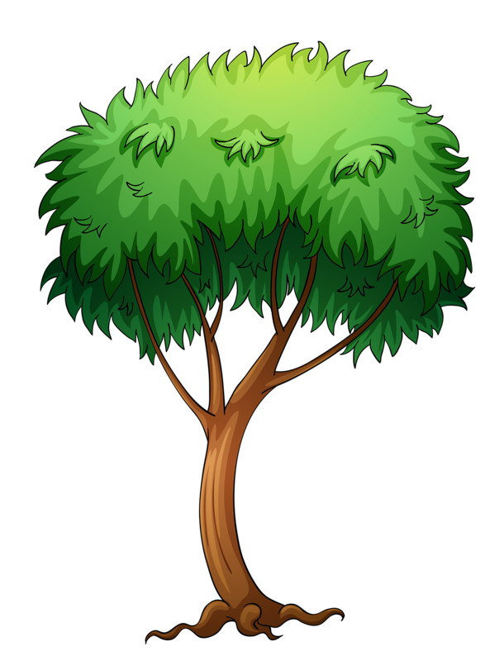
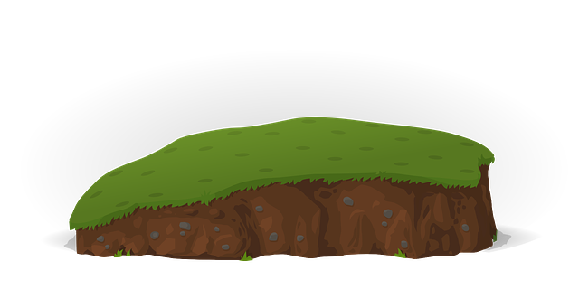
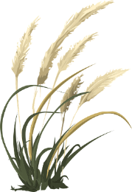
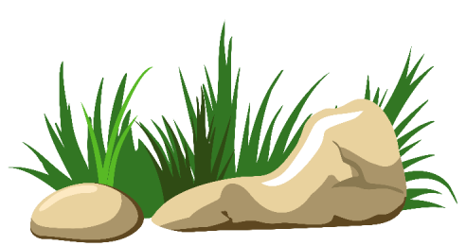
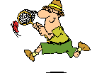
GAME
BẮT BƯỚM

Slide 2
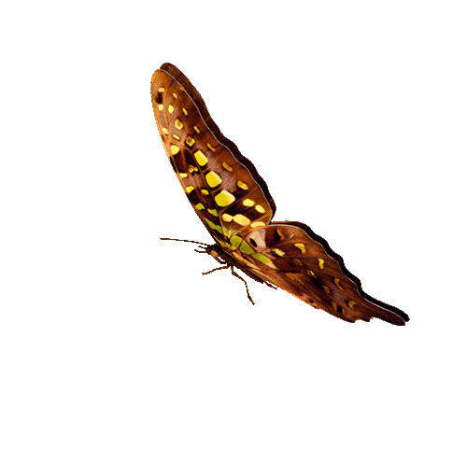
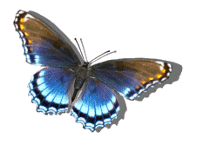
CHÚC MỪNG ĐỘI A
CHÚC MỪNG ĐỘI B
1
5
8
7
2
4
6
3
1
2
3
4
5
6
7
8
9
10
1
2
3
4
5
6
7
8
9
PIPI
10
ĐỘI A
ĐỘI B

Slide 3
Trong nền văn hóa Việt Nam, nền văn hóa của các dân tộc thiểu số có vị trí.
A. Góp phần quan trọng trong sự hình thành nền văn hóa Việt Nam
B. Bổ sung làm hoàn chỉnh nền văn hóa Việt Nam
C. Làm cho nền văn hóa Việt Nam muôn màu, muôn vẻ
D. Tất cả phương án trên
GO HOME

Slide 4
Nghề thủ công của các dân tộc Thái, Tày là:
A. Làm đồ gốm
B. Khảm bạc
C. Trạm trổ
D. Dệt thổ cẩm
GO HOME

Slide 5
Dân số đông và tăng nhanh gây ra hậu quả
A. Chất lượng cuộc sống của người dân giảm
B. Sức ép đối với kinh tế, xã hội và môi trường
C. Hiện tượng ô nhiễm môi trường gia tăng
D. Tài nguyên ngày càng cạn kiệt,xã hội bất ổn
GO HOME

Slide 6
Rừng phòng hộ có chức năng
A. Phòng chống thiên tai và bảo vệ môi trường
B. Cung cấp nguyên liệu cho công nghiệp, bảo vệ môi trường
C. Cung cấp nguyên liệu cho công nghiệp
D. Bảo vệ các giống loài quý hiếm, phòng chống thiên tai
GO HOME

Slide 7
Để góp phần đưa Việt Nam nhanh chóng hội nhập nền kinh tế thế giới ngành dịch vụ có vai trò quan trọng nhất là
A. Giao thông vận tải
B. Khách sạn, nhà hàng
C. Bưu chính viễn thông
D. Tài chính tín dụng
GO HOME

Slide 8
Hiện nay dân số nước ta đang chuyển sang giai đoạn có tỉ suất sinh:
A. Rất cao
B. Cao
C. Trung bình
D. Tương đối thấp
GO HOME

Slide 9
Nước ta có cơ cấu dân số:
A. Cơ cấu dân số già
B. Cơ cấu dân số trẻ
C. Cơ cấu dân số ổn định
D. Cơ cấu dân số phát triển
GO HOME

Slide 10
Dân số đông và tăng nhanh gây ra những hậu quả xấu đối với:
A. Sự phát triển kinh tế, chất lượng cuộc sống.
B. Môi Trường, chất lượng cuộc sống.
C. Chất lượng cuộc sống và các vấn đề khác
D. Sự phát triển kinh tế, chất lượng cuộc sống; tài nguyên môi trường
GO HOME

Slide 11
CÁC SILE BÀI MỚI THẦY CÔ ĐỂ TIẾP Ở ĐÂY…

